Slide 1
Идентефикатор: 270 – 327 – 625 Автор: Галимова Л.А., учитель – дефектолог КС (К) ОШ № 76 VIII вида. Здоровье Человека
Урок по природоведению

Slide 2
Здоровье человека складывается из следующих правил:
Соблюдение чистоты

Slide 3
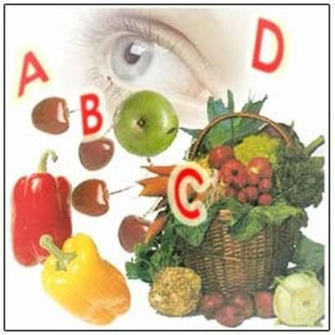
Правильное питание

Slide 4
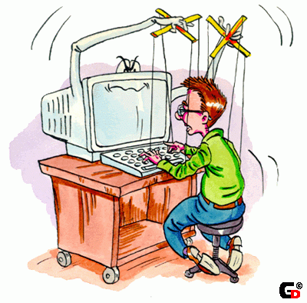
Чередование работы и отдыха

Slide 5
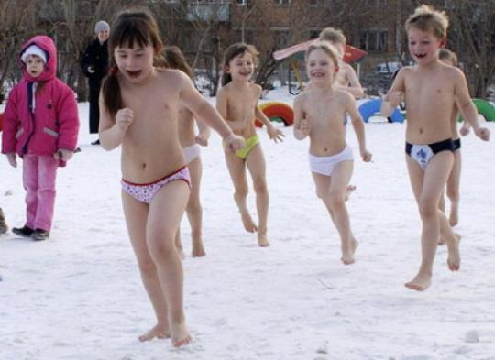
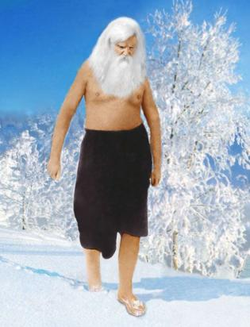
Закаливание организма

Slide 6
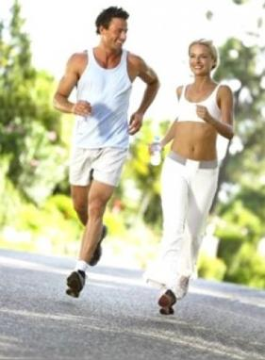
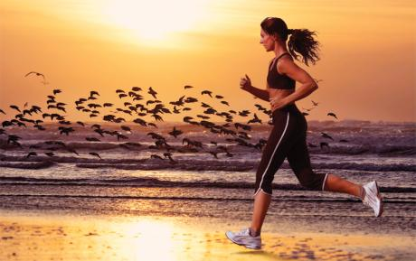
Занятия спортом

Slide 7
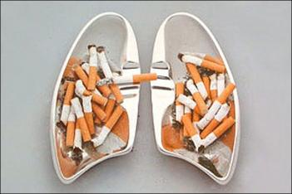
Отказ от вредных привычек

Slide 8
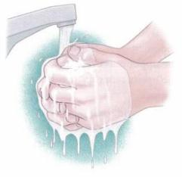
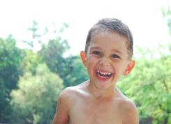
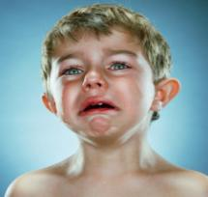
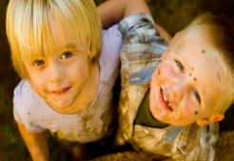
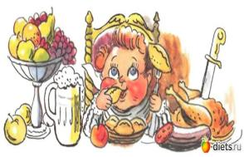
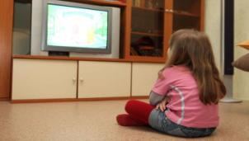
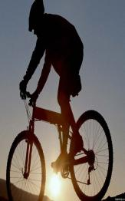
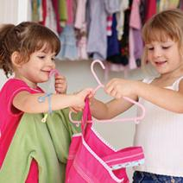
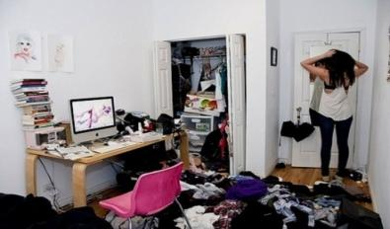
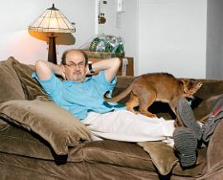
*Привычки

Slide 9
Игра «Выбери привычку»:
спать с отрытой форточкой
- обманывать
- разговаривать во время еды
- умываться
- делать ежедневную зарядку
- чистить зубы
- пропускать уроки
- грызть ногти
- говорить правду
- сутулиться
- класть вещи на место
- мыть за собой посуду
- выполнять домашнее задание
- конфликтовать
- драться
- заниматься спортом,
- подолгу сидеть у компьютера и телевизора,
-курить, употреблять алкоголь, наркотики.
- есть много сладкого

Slide 10
Самостоятельная работа:
Читать лежа в постели
Долго сидеть у компьютера или телевизора
Разговаривать во время еды
Употребление табака, алкоголя, наркотиков
Малоподвижный образ
жизни
Плохая циркуляция крови
Плохо усваивается пища и можно поперхнуться.
Портится зрение
Ухудшение работы внутренних органов
Нарушается психика, осанка

Slide 11
Тренинг

Slide 12
Самостоятельная работа
Как вы считаете, что можно посоветовать тому, кто хочет избавиться от вредной привычки?

Slide 13
Мой план избавления от вредной привычки
Вредная привычка, от которой я хочу избавиться _________________________________________________________
Время для работы над собой _________________________________________________________
Укажи срок, время
Мне понадобится помощь _________________________________________________________
Укажи человека
Я должен (должна) сделать __________________________________________________________
Укажи что
Избавившись от привычки, я ____________________________________________

Slide 14
Будьте здоровы!

